Slide 1
Наставничество в образовательной организации
Муниципальное бюджетное общеобразовательное учреждение города Костромы
«Средняя общеобразовательная школа № 18»
Подготовила:
руководитель методической службы МБОУ СОШ №18
Петрова
Александра Сергеевна

Slide 2
Наставничество - способ передачи знаний, умений, навыков человеку от более опытного и знающего, предоставление людям помощи и совета, оказание необходимой поддержки.
Наставничество - перспективная образовательная технология, которая позволяет:
• передавать знания
• формировать необходимые компетенции
быстрее, чем традиционные способы

Slide 3
Целевая модель наставничества Этапы реализации :

Slide 4
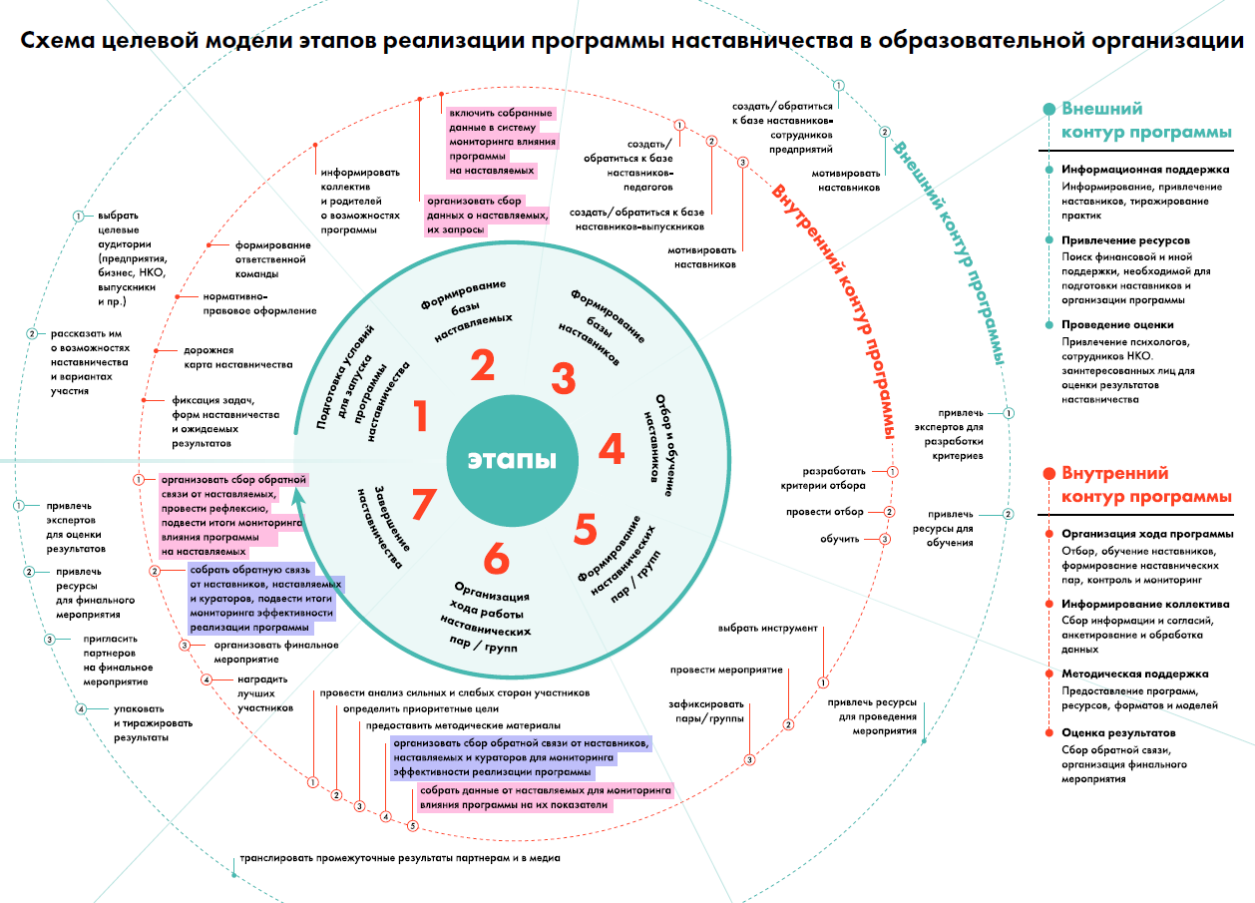

Slide 5
Комплект документов ОО:
Приказы:
Назначение куратора
Назначение наставнических пар
Сроки реализации программы
Утверждение программы наставничества

Slide 6
К ЗОНЕ ОТВЕТСТВЕННОСТИ КУРАТОРА ОТНОСИТСЯ:
1. Сбор и работа наставников и наставляемых.
2. Организация обучения наставников (в том числе привлечение экспертов для проведения обучения).
3. Контроль процедуры внедрения целевой модели наставничества.
4. Контроль проведения программ наставничества.
5. Участие в оценке вовлеченности обучающихся в различные формы наставничества.
6. Решение организационных вопросов, возникающих в процессе реализации модели.
7. Мониторинг реализации и получение обратной связи от участников программы и иных причастных к программе лиц.

Slide 7
Положение о наставничестве
– определяет цель и задачи наставничества (целевой моделью);
– устанавливает порядок организации наставнической деятельности;
– определяет права и обязанности ее участников;
– определяет требования, предъявляемые к наставникам;
– устанавливает способы мотивации наставников и кураторов;
– определяет требования к проведению мониторинга и оценки качества процесса реализации наставничества в ОО и его эффективности.

Slide 8
Программа наставничества

Slide 9
Формы наставнических пар
Учитель - ученик
Работодатель - студент
Ученик - ученик
Работодатель - ученик
Учитель - учитель

Slide 10
Форма наставничества: «Учитель - учитель (педагог – педагог)»
ИНДИВИДУАЛЬНЫЙ ПЛАН РАЗВИТИЯ ПОД РУКОВОДСТВОМ НАСТАВНИКА
Форма наставничества: «учитель-учитель». Ролевая модель: «опытный учитель-молодой специалист».
Ф.И.О. и должность наставляемого сотрудника _____________________________________
Ф.И.О. и должность наставника__________________________________________________ Срок осуществления плана: с « » 20 г. по « » 20 г.
№ | Проект, задание | Срок | Планируемый результат³⁵ | Фактический результат³⁶ | Оценка наставника

Slide 11
Типы наставничества
Традиционное личное наставничество
Групповое наставничество
Командное наставничество.
Наставничество ровесниками
Интернет-наставничество

Slide 12
Критерии
Взаимный интерес и доверие
Профессиональный или личный опыт наставника = запросам наставлемого

Slide 13
Спасибо за внимание!

